Slide 1
Sprawozdanie z egzaminu ósmoklasisty z matematyki za rok 2019/2020 uczniów Zespołu Szkolno-Przedszkolnego w Rakowie kończących klasę VIII Szkoły Podstawowej

Slide 2
Opis arkusza standardowego
Uczniowie szkoły rozwiązywali zadania zawarte w arkuszu OMAP-100-2004. Arkusz standardowy zawierał 21 zadań. Za poprawne rozwiązanie wszystkich zadań można było uzyskać maksymalnie 30 punktów, w tym 15 punktów (50%) za rozwiązanie zadań zamkniętych oraz 15 punktów (50%) za rozwiązanie zadań otwartych. Wśród zadań zamkniętych większość stanowiły zadania wyboru wielokrotnego, w których należało wybrać jedną z podanych odpowiedzi, w dwóch zadaniach typu prawda-fałsz − ocenić prawdziwość zdań i w dwóch zadaniach na dobieranie − wskazać poprawne uzupełnienia podanych zdań. Zadania otwarte wymagały od ósmoklasistów uważnej analizy treści, w niektórych zadaniach również elementów graficznych, a następnie zaplanowania i zapisania kolejnych etapów rozwiązania.

Slide 3
Porównanie średnich wyników uczniów z egzaminu ósmoklasisty 2020
 | Kraj | Woj. | Powiat | Gmina | Szkoła
Średni wynik egzaminu z matematyki | 46 | 46 | 47 | 41 | 46

Slide 4
Wnioski
Średni wynik uzyskany przez uczniów szkoły jest wyższy niż średni w gminie, taki sam jak średni wynik kraju i województwa, nieco niższy niż wynik powiatu.

Slide 5
Średnie wyniki uczniów z egzaminu ósmoklasisty na tle szkół w podobnej grupie miejscowości
 | Miasto powyżej 100 tys. mieszk. | Miasto 20-100 tys. mieszk. | Miasto do 20 tys. mieszk. | Wieś | Szkoła
Średni wynik egzaminu z matematyki | 56 | 44 | 44 | 45 | 46

Slide 6
Wnioski
Średni wynik egzaminu w szkole pokazuje, że uczniowie naszej placówki wypadli na egzaminie z matematyki lepiej niż uczniowie szkół wiejskich oraz miast do 20 tys. mieszkańców i od 20 do 100 tys. Mieszkańców. Ich wynik jest niższy niż rówieśników miast powyżej 100 tys. mieszkańców.

Slide 7
Szkoła na tle innych szkół w gminie
Szkoła/miejscowość | przedmiot | W szkole |  | Gminie | Powiecie | Województwie | Kraju
 |  | Liczba zdających | Wyniki egzaminów w % punktów
ZSP Raków | Matematyka | 18 | 46 | 41 | 47 | 46 | 46
SP Bardo | Matematyka | 4 | 45 | 41 | 47 | 46 | 46
SP Ociesęki | Matematyka | 7 | 42 | 41 | 47 | 46 | 46
SP Szumsko | Matematyka | 12 | 40 | 41 | 47 | 46 | 46
SPS Rembów | Matematyka | 7 | 25 | 41 | 47 | 46 | 46

Slide 8
Wnioski
Średni wynik uzyskany przez uczniów szkoły jest najwyższy w stosunku do średnich wyników uzyskanych przez rówieśników w pozostałych szkołach na terenie gminy.

Slide 9
Wyniki szkoły na skali staninowej
 | 2019 |  | 2020
 | wynik | Stanin Przedział wyników w % | wynik | Stanin Przedział wyników w %
Matematyka | 43 | 5 40%-44% | 46 | 5 42%-46%

Slide 10
Wnioski
Skala staninowa pokazuje, że uczniowie w roku 2020 uplasowali się podobnie jak w roku 2019 w staninie 5 (skala od 1 do 9) co oznacza, że osiągnęli wynik średni w kolejnych latach.

Slide 11
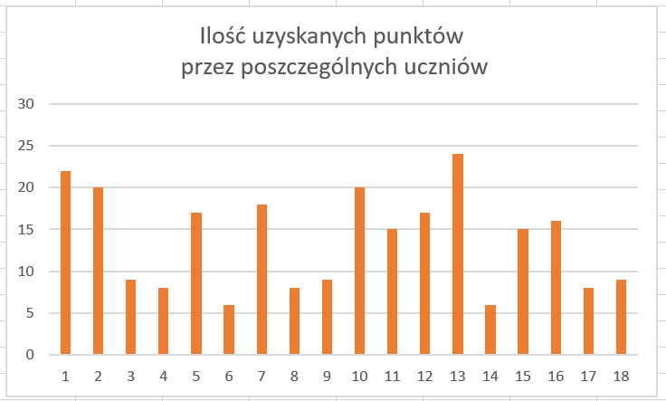
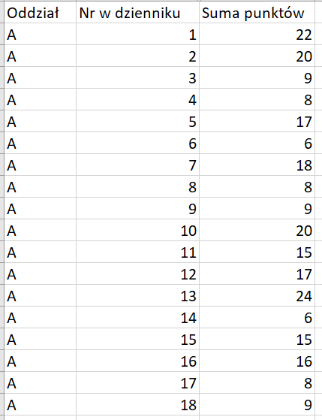
Rozkład wyników uczniów szkoły na egzaminie ósmoklasisty

Slide 12
Łatwość testu
łatwość | 0,00-0,19 | 0,20-0,49 | 0,50-0,69 | 0,70-0,89 | 0,90-1,00
arkusz | bardzo trudny | trudny | umiarkowanie trudny | łatwy | bardzo łatwy
Matematyka – kraj |  | 0,46
Matematyka – szkoła |  | 0,46

Slide 13
Wnioski
Test okazał się dla uczniów naszej szkoły, podobnie jak dla ósmoklasistów całego kraju testem trudnym. Obydwie grupy osiągnęły wynik 0,46, który mieści się w przedziale 0,20 – 0,49.

Slide 14
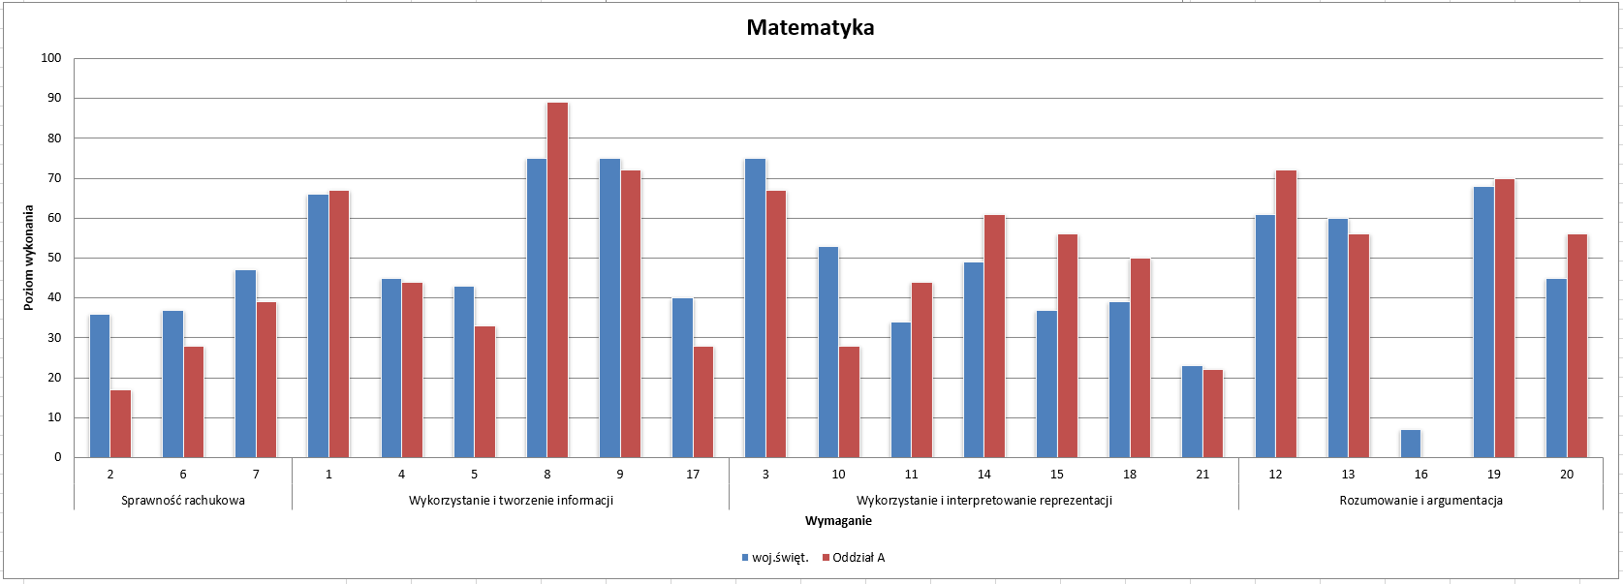
Analizy jakościowe (poziom wykonania poszczególnych zadań)

Slide 15
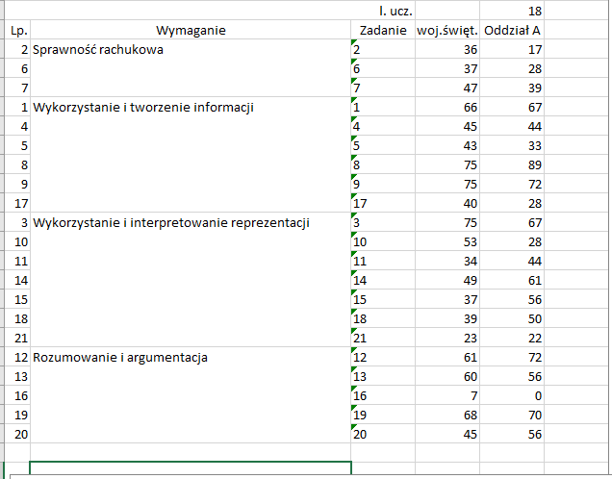

Slide 16
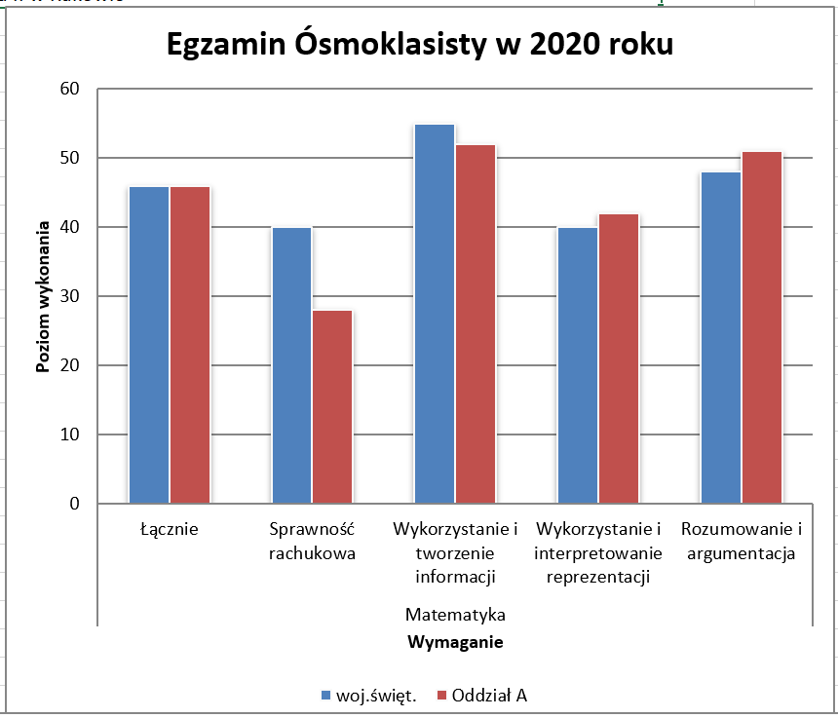
Poziom wykonania wymagań w szkole na tle województwa

Slide 17
Poziom wykonania zadań w szkole na tle województwa Sprawność rachunkowa – wnioski
Sprawność rachunkowa sprawdzana była na podstawie zadań 2, 6, 7. Uczniowie szkoły wykazali się niższą sprawnością rachunkową niż uczniowie województwa świętokrzyskiego. Należy zatem podjąć działania zmierzające do podniesienia sprawności rachunkowej dzieci w kolejnych latach.

Slide 18
Poziom wykonania zadań w szkole na tle województwa Wykorzystanie i tworzenie informacji – wnioski
Wykorzystanie i tworzenie informacji sprawdzane było na podstawie zadań 1, 4, 5, 8, 9, 17. Tu uczniowie wypadli porównywalnie z uczniami województwa. Dwa zadania zrobili lepiej, dwa na porównywalnym poziomie i dwa gorzej. Należy na wszystkich przedmiotach podejmować działania ćwiczące umiejętność wykorzystania i tworzenia informacji.

Slide 19
Poziom wykonania zadań w szkole na tle województwa Wykorzystanie i interpretowanie reprezentacji – wnioski
Wykorzystanie i interpretowanie reprezentacji wypadło w szkole lepiej niż w województwie. Było to sprawdzane za pomocą zadania 3, 10, 11, 14, 15, 18 i 21. Cztery zadania uczniowie wykonali na znacznie wyższym poziomie niż rówieśnicy województwa. W trzech zadaniach wypadli słabiej. Należy kontynuować działania związane z rozwijaniem wykorzystania i interpretowania reprezentacji.

Slide 20
Poziom wykonania zadań w szkole na tle województwa Rozumowanie i argumentacja – wnioski
Rozumowanie i argumentacja sprawdzane były za pomocą zadania 12, 13. 16, 19, 20. Uczniowie szkoły uzyskali wyższy wynik niż uczniowie województwa. W trzech zadaniach uzyskali wyższy wynik niż w województwie, a w dwóch niższy. Największą trudność w całym teście sprawiło uczniom zadanie 16., w którym należało zaplanować i poprawnie wykonać ciąg czynności, które nie wynikały wprost z treści zadania. Należy ćwiczyć zadania związane z dowodzeniem i uzasadnianiem.

Slide 21
Rekomendacje
Współpracować z nauczycielami innych przedmiotów w celu:
ćwiczenia uważnej analizy treści zadania albo polecenia,
ćwiczenia czytania ze zrozumieniem (odpowiedź na pytanie),
zastosowania korelacji międzyprzedmiotowej w celu ćwiczenia rachunków i rozwijania umiejętności wykorzystania i tworzenia informacji.
Współpracować z rodzicami i wychowawcami w zakresie utrwalania rachunku pamięciowego (rozmowy i informacje zwrotne).
Na zajęciach, w szczególności przedmiotów ścisłych rozwijać umiejętności rachunkowe i umiejętności szacowania wyników.
Rozwiązywać w miarę możliwości większą liczbę zadań, w których problem jest zdefiniowany w nietypowy sposób lub/i wymaga uzasadnienia postawionej tezy.

Slide 22
Opracowała Agata Wach

